Slide 1
Análise de Sistemas

Slide 2

Ciências da Computação
Análise de Sistemas
Prof.: Eliane Araujo
Equipe:
Daniel José, Enzo Raian
Felipe Emanuel, Lucas Jarrier e
Matheus Alves
Campina Grande – PB
2019

Slide 3

COLETAMPINHA
O que é?
É uma proposta de software, que tem como objetivo auxiliar na reciclagem de tampinhas de plástico no campus ao fazer uso de caixinhas de coleta espalhadas pela universidade.
Funcionalidades
Mapa das caixas de coleta;​
Informação dos pontos de coleta;​
Perfil do usuário;​
Ranking de doações;

Slide 4
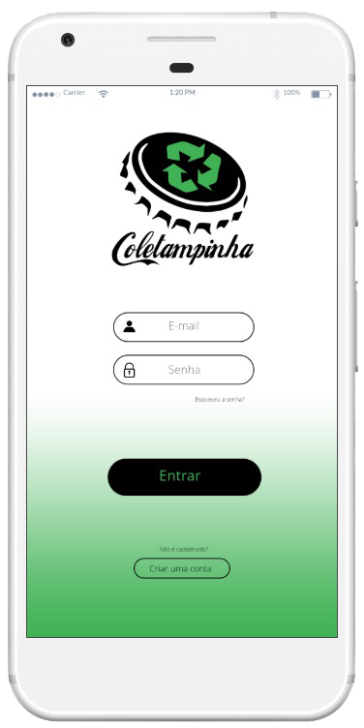
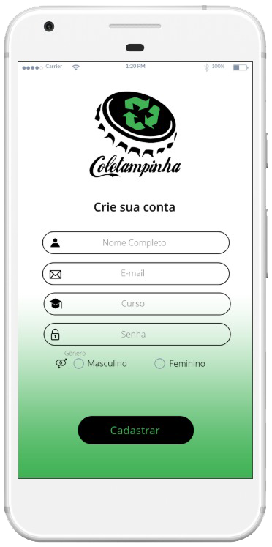
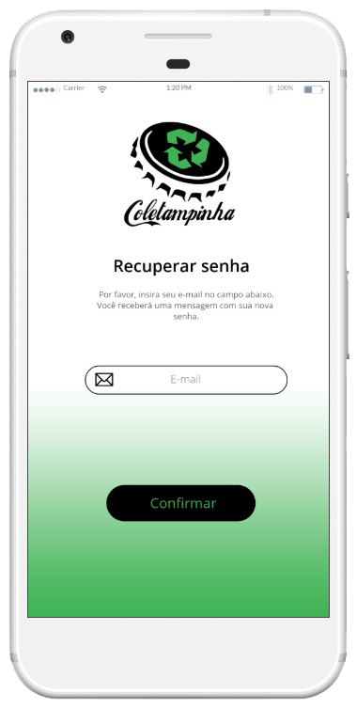
COLETAMPINHA
Telas de Início

Slide 5
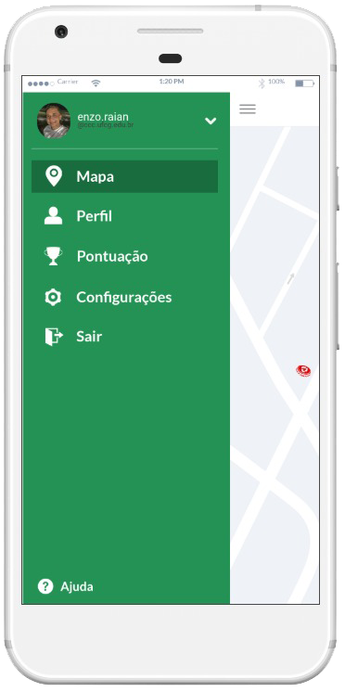
COLETAMPINHA
Menu

Slide 6
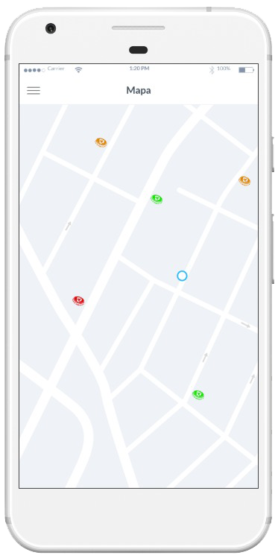
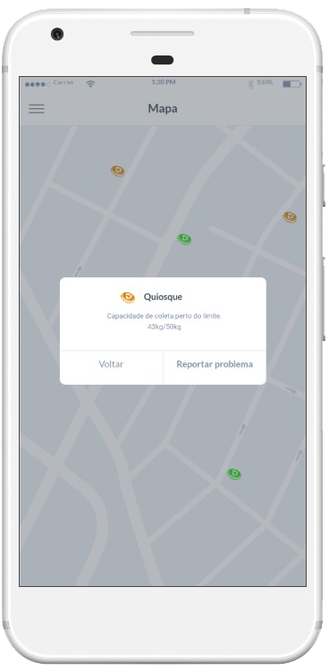
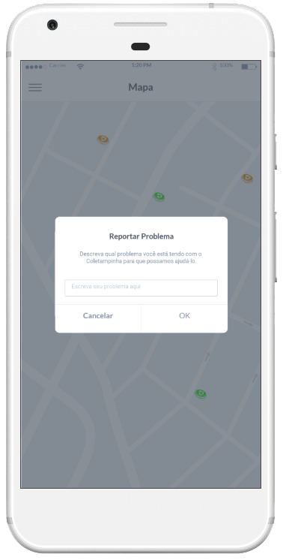
COLETAMPINHA
Mapa de Caixinhas

Slide 7
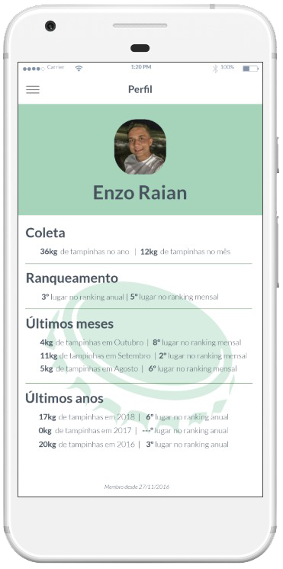
COLETAMPINHA
Perfil

Slide 8
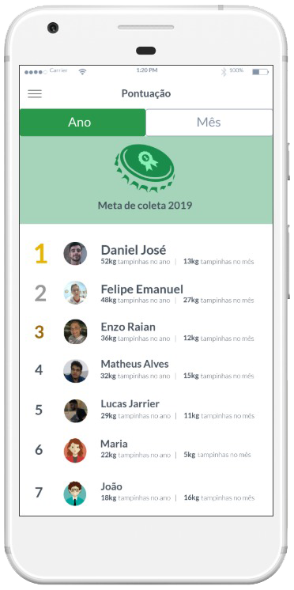
COLETAMPINHA
Ranking

Slide 9
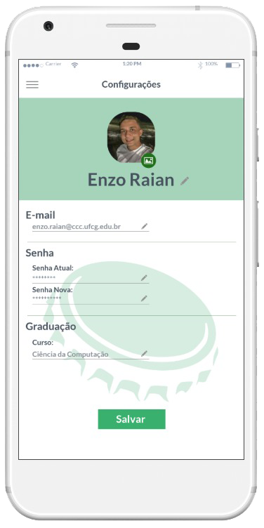
COLETAMPINHA
Configurações

